Slide 1
Секция
«Городская инфраструктура и цифровая трансформация городского хозяйства»
ФОТОГРАФИЯ
Умный МКД за МКАДом.
Подлинная история
Христенко Евгений Александрович
директор «АйТек»
Notes:
Умный МКД за МКАДом - подлинная история
https://2024.cifrozemie.ru/program/zal7-s3 https://erzrf.ru/publikacii/zachem-developeru-tsifrovizatsiya-i-kak-k-ney-podoyti-razumno
https://wciom.ru/analytical-reviews/analiticheskii-obzor/umnyi-dom-cena-protiv-kachestva
Вариант структуры 2:
1. Знакомство: всем привет! Меня зовут Евгений, я из компании АйТек. Мы поговорим об умных МКД, а первом цифровом квартале в Воронеже.
2. (Почему мы можем об этом говорить?) С 2008 года мы выполнили более 2500 проектов по центральной России в целом и по Черноземью в частности. С 2017 года занимаемся умными домами, а с 2021 - умными МКД.
3. (3 слайд) Сейчас мы помогаем инициативной группе застройщиков реализовать первый в Воронеже цифровой квартал Ключи - это ЖК: Джаз, Ключи Club, Ритм.
(5 слайд) Первым был ЖК Z-Town на наб Чуева 7
b. (6 слайд) всем этим четырем умным МКД ЕРЗ присвоил класс С. А три из них образуют первый цифровой квартал Ключи
4. (7) (Зачем об этом слушать): Мы все понимаем, что в ближайшем будущем мы все будем жить в умных городах. Этому способствуют следующие предпосылки
5. (8) Стандарты умного города от МинСтроя говорит, что есть множество сервисов умного города, связанных друг с другом, которые реализуются ниже в следующих уровнях
6. (9) Таким образом умный город состоит из 4 уровней: сервисов верхнего уровня, умных кварталов, МКД, квартир. АйТек как интегратор сильны в 3 нижних уровнях, связывая их друг с другом
7. (10 слайд) что он делает: прозрачным и автоматизировать трехсторонний контакт: жителя, УК и коммунальщиков.
8. (11-19 слайды) – пролистать и прочитать заголовки
9. (20 слайд – История): к нам обратились несколько застройщиков и сказали, что у них все решения и подрядчики выбраны, осталось только смонтировать, мы настояли на анализе их решения и сказали “так оно вероятнее всего не заработает, сейчас расскажу, почему“ (интрига)
10. (21) тренды
11. (21) Введение в тему Что собой представляет умный МКД и какие задачи он решает (см в т.ч. ниже). Какой функционал был заявлен у заказчика?
12. Вызовы для интегратора умных МКД: выбор систем, думать о будущем, отслеживать тренды. Даже домофон выбрать - это сложная задача
13. Развязка: что мы предложили
14. Почему это хорошо: расширяемость, экономичность в будущем, интеграция с УД
15. Сложности и риски: при выполнении работ
Выводы + что еще предстоит сделать / делать, чтобы было хорошо
**
1. умные системы управления энергопотреблением помогают снизить затраты на коммунальные услуги, системы видеонаблюдения и умные замки обеспечивают безопасность, а автоматизированные системы учета и контроля ресурсов упрощают процесс оплаты и избегают перерасхода. Цифровые платформы для управления домом позволяют эффективно взаимодействовать жильцам и управляющим компаниям.
2. связь с системами УГ: инфраструктуры умного города, обеспечивая интеграцию различных систем и сервисов для повышения качества жизни жителей. Вот как это происходит:
Цифровое управление: Умные МКД подключаются к городским платформам управления, что позволяет жильцам и управляющим компаниям взаимодействовать через цифровые сервисы. Это включает в себя оплату коммунальных услуг, подачу заявок на ремонт и получение уведомлений
Энергоэффективность и экология: Умные МКД оснащены системами мониторинга и управления энергопотреблением, что способствует снижению затрат и уменьшению экологического следа. Эти данные могут быть интегрированы в городские системы управления энергией
Безопасность: Системы видеонаблюдения, контроля доступа и датчики безопасности в умных МКД могут быть связаны с городскими системами общественной безопасности, обеспечивая более высокий уровень защиты для жителей
Транспорт и мобильность: Умные МКД могут быть интегрированы с городскими транспортными системами, предоставляя жильцам информацию о доступности общественного транспорта, парковочных местах и зарядных станциях для электромобилей
Связь и интернет: Высокоскоростной интернет и Wi-Fi на всей территории умного МКД обеспечивают жильцам доступ к цифровым сервисам и платформам умного города3.
Эти интеграции делают умные многоквартирные дома неотъемлемой частью умного города, способствуя созданию комфортной, безопасной и устойчивой городской среды.

Slide 2
СЕКЦИЯ
«Городская инфраструктура и цифровая трансформация городского хозяйства»
Об АйТек
Уникальность нашей команды в сочетании компетенций
Системный интегратор
16 лет с 2008 года
2500+ проектов реализовано по Центральной России
15 сотрудников и 50 внештатных
Работаем по всему Черноземью
/01
Информационные технологии
СКС, IP телефония, разные информационные системы
/02
Слаботочные системы
СКС, АПС, СТН, СОУЭ, ОС, СКУД, бесшовный Wi-Fi, и др
/03
Умные дома и МКД
Датчики, свет, мультимедиа, интеграция
/04
Системная интеграция
разработка инженерных решений взаимной интеграции систем
5 СЕНТЯБРЯ 2024 | ВОРОНЕЖ
РЕГИОНАЛЬНЫЙ IT-ФОРУМ 2024
Notes:
Работаем по Черноземью

Slide 3
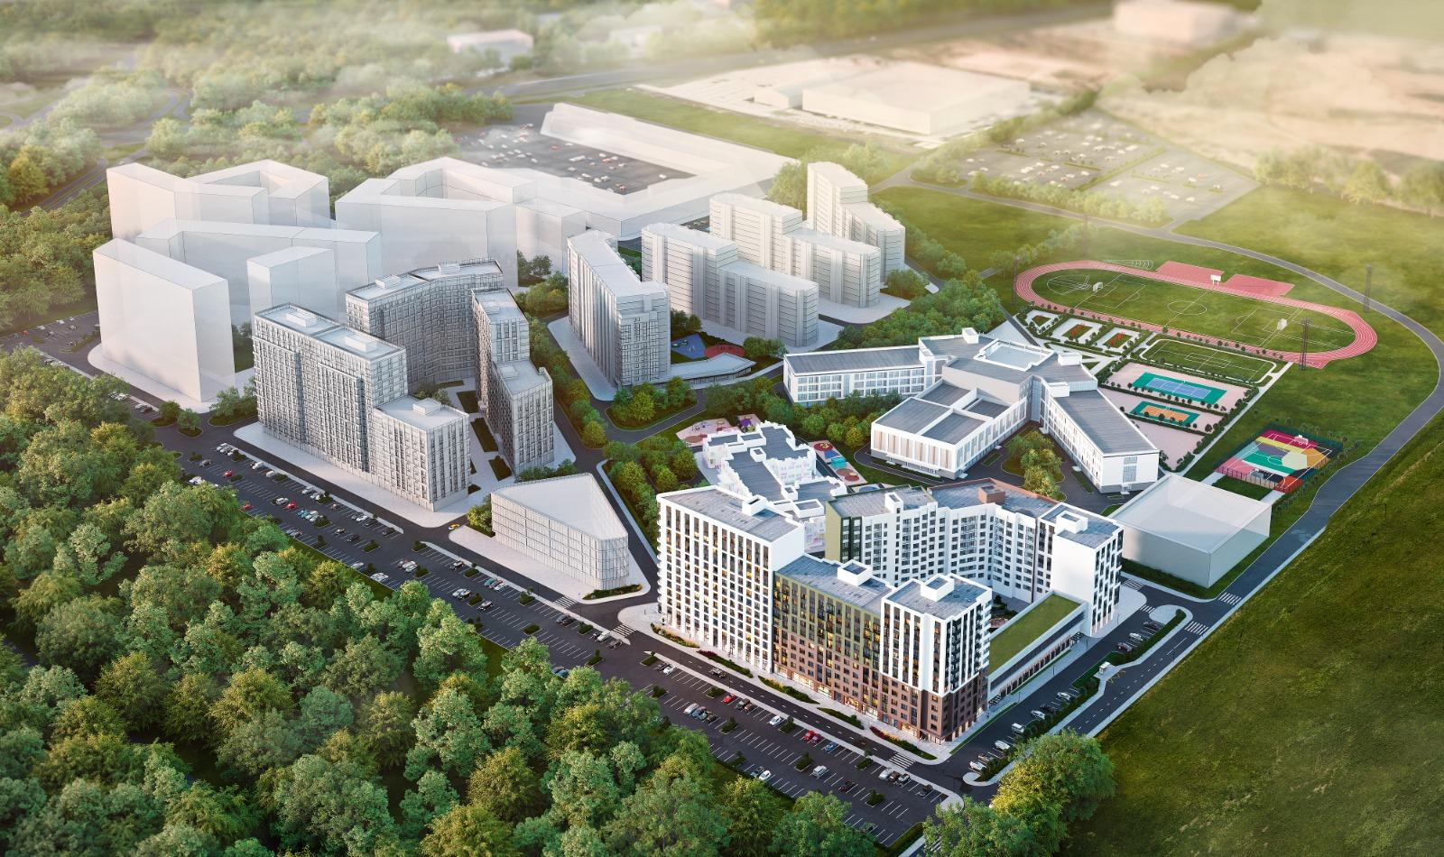
Ключи - первый цифровой микрорайон Воронежа
Микрорайон Ключи:
Ключи Клаб
Джаз
Ритм
5 СЕНТЯБРЯ 2024 | ВОРОНЕЖ
РЕГИОНАЛЬНЫЙ IT-ФОРУМ 2024

Slide 4
Умным МКД ЕРЗ присвоил класс С
о классификаторе
5 СЕНТЯБРЯ 2024 | ВОРОНЕЖ
РЕГИОНАЛЬНЫЙ IT-ФОРУМ 2024

Slide 5
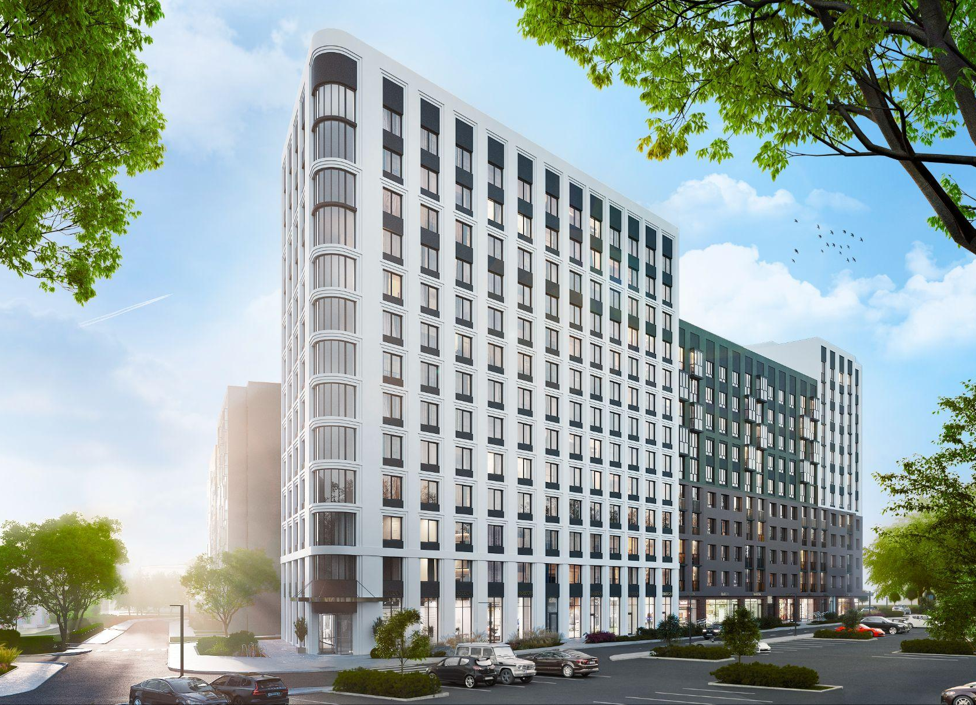
Запрос (ТЗ)
Единое приложение жителя и УК с интеграцией всех инженерных систем
Видеонаблюдение по двору и периметру
Звонок с видеодомофона на смартфон и панель внутри квартиры
Открывание дверей при приближении по BLE
Распознавание номеров автомобилей и открытие шлагбаумов
Видеоаналитика драк, выпавших из окна и оставленных предметов
Wi-Fi в общественных зонах и лифтах
Умные счетчики
Умные квартиры и связь с умным МКД
Электрозаправки по территории
Диспетчеризация всех систем
Вид на Ключи со стороны ЖК «Джаз»
5 СЕНТЯБРЯ 2024 | ВОРОНЕЖ
РЕГИОНАЛЬНЫЙ IT-ФОРУМ 2024

Slide 6
5 СЕНТЯБРЯ 2024 | ВОРОНЕЖ
РЕГИОНАЛЬНЫЙ IT-ФОРУМ 2024
Notes:
https://джаз.комфортстрой.com/#popup:umnyy-dom - вот тут хорошее описание функционала:
«Умный» подъезд откроет свои двери при вашем приближении и впустит вас в дом. Благодаря инновационному бесключевому доступу (Bluetooth-метка) система распознает вас на расстоянии нескольких метров. При этом вам не обязательно подносить к домофону брелок, настойчиво смотреть в камеру или запускать приложение на мобильном телефоне.
Показания «умных» счетчиков будут сразу передаваться на ваше мобильное приложение и сервер УК. Никаких потерь или не вовремя переданных данных! Через то же мобильное приложение с помощью установленного видеонаблюдения можно проконтролировать гуляющего ребенка во дворе.
Или открыть шлагбаум/ калитку гостю, предварительно поговорив с ним через встроенный сервис видеодомофонии.

Slide 7
СЕКЦИЯ
«Городская инфраструктура и цифровая трансформация городского хозяйства»
История выбора решения для мкрн Ключи
В конце 2022 мы начали коммуникацию с застройщиками и УК микрорайона «Ключи». Сначала они нам сказали, что архитектура решения уже выбрана, осталось только спроектировать как пойдут кабели, смонтировать и запустить.
Январь 2023 мы предложили аудит имеющейся архитектуры на предмет рисков
В дальнейшем в рамках предпроекта мы сделали:
анализ архитектуры,
структурную схему умного МКД, что помогло проанализировать риски
а в последствие - переработку технического решения и его архитектуры
5 СЕНТЯБРЯ 2024 | ВОРОНЕЖ
РЕГИОНАЛЬНЫЙ IT-ФОРУМ 2024
Notes:
https://www.youtube.com/watch?v=wlojkC4KkeA - 24.01.2023 - презентация
посетили умные МКД в других городах, проанализировали решения: iLove (Ujin), Серебряный фонтан (МТС), Вишневый сад (МТС), ИКМ групп (iRidium), несколько ЖК в СПб (Octus)

Slide 8
Структурная схема умного МКД (было)
СЕКЦИЯ
«Городская инфраструктура и цифровая трансформация городского хозяйства»
5 СЕНТЯБРЯ 2024 | ВОРОНЕЖ
РЕГИОНАЛЬНЫЙ IT-ФОРУМ 2024
Notes:
Что такое МастерСКАДА?

Slide 9
СЕКЦИЯ
«Городская инфраструктура и цифровая трансформация городского хозяйства»
Но есть причины,
почему так оно не взлетит…
5 СЕНТЯБРЯ 2024 | ВОРОНЕЖ
РЕГИОНАЛЬНЫЙ IT-ФОРУМ 2024
Notes:
https://www.youtube.com/watch?v=wlojkC4KkeA - 24.01.2023 - презентация

Slide 10
СЕКЦИЯ
«Городская инфраструктура и цифровая трансформация городского хозяйства»
Умные города — будущее наступило
Мы все понимаем, что в ближайшем будущем мы все будем жить в умных городах.
Этому способствуют следующие факторы:
По исследованию GFK более 50% квартир в больших городах уже в той или мере умные.
При выборе МКД покупатели смотрят на степень цифровизации ЖК
Классификатор умных МКД и перечень умных МКД на сайте ЕРЗ
522-ФЗ по умным счетчикам электроэнергии
Приказ 696 "Об организации исполнения ведомственного проекта Министерства строительства и жилищно-коммунального хозяйства Российской Федерации цифровизации городского хозяйства «Умный город» и признании утратившими силу некоторых актов Министерства строительства и жилищно-коммунального хозяйства Российской Федерации
5 СЕНТЯБРЯ 2024 | ВОРОНЕЖ
РЕГИОНАЛЬНЫЙ IT-ФОРУМ 2024
Notes:
для умных городов уже сформировалась нормативная база, а опросы показывают, что люди голосуют рублем за цифровизацию.

Slide 11
СЕКЦИЯ
«Городская инфраструктура и цифровая трансформация городского хозяйства»
Базовые и дополнительные требования к умным городам (стандарт «Умный город») (4.03.2019)
Стандарт «Умного города» (18 мая 2022)
Приказ Минстроя России от 28.09.2023 № 696
5 СЕНТЯБРЯ 2024 | ВОРОНЕЖ
РЕГИОНАЛЬНЫЙ IT-ФОРУМ 2024
Notes:
Актуальный ли этот стандарт? https://minstroyrf.gov.ru/docs/18039/ - Базовые и дополнительные требования к умным городам (стандарт «Умный город») Опубликовано: 4 марта 2019 https://minstroyrf.gov.ru/press/minstroy-utverdil-novyy-standart-umnogo-goroda/ - Минстрой утвердил новый Стандарт «Умного города» 18 мая 2022
Приказ Минстроя России от 28.09.2023 № 696/пр «Об организации исполнения ведомственного проекта Министерства строительства и жилищно-коммунального хозяйства Российской Федерации цифровизации городского хозяйства «Умный город» и признании утратившими силу некоторых актов Министерства строительства и жилищно-коммунального хозяйства Российской Федерации» - 28.09.2023 - https://russiasmartcity.ru/api/files/link/download?link=E9pKUzUyQHu8rFV7i3oOHoXbVVhIxu9uum5kfdNpDmikWOyB2v6IH4DVeqwnYNDKVK-Hb04lV_-fkgGLxqsAnae6XEI76JWz-kBTuT378kFKSSQmVKtYP3ql6x2sljGjGBAMY0eo_bfzdx0BlDKYd09PKkLAleiwckcygcprLie1hAHbyL6hiQi_3E_Zs1Nib9tBpYqDif8MtSqSnuRcNCpOeXXk_LM4kNdN89d9JyuTkxCjEZsxJlcoXGbc_iAI2lgP14CYZxCMDsqLhay961OYQPwtc-i7sw_4CEwyj4dbt8AkHyhYU5SFKG1Xsnu1GStnGHUFWfoHzvIswTRZxpwLOJclDujntH1rzVmbdR4I73sG3pagnLheK7wcdZnY1m_hkW86612hZz1QNgazBobk_SsjhDmXOMruy0X9h53RLAsYBc8cEsOczIUJ9DauH71SqMlMkFiOme26U_yUD75_1HO7TyvvN4G7NusZniS5j98wR6BUyEDBFDACnpBHUVMMWEtLYJQ2zCWMaKTf_tQdp6jmF-9PBgEbGTtN_GC7YwR5rtyVO-0t1vF67jU68PC7eJZb1reh4nqVorMRtxT5_fByONyinc_aBZGa3AeaAqcGKY7V44c-vye7yHfcSfB_I2i5zaRFq40IV03pm145p-VXZ8oNhcahFa_h4K40hJvV3b3DnbtaaO7OHGQSm0UXj0tLuynVXui9UgVBsPHjjHiSfIns8bsObVmJWxWS9TjGn8vrvzpXEDX-OdSrP1Em-Cq2J_DwAdcfafWKUQ

Slide 12
СЕКЦИЯ
«Городская инфраструктура и цифровая трансформация городского хозяйства»
Умный город начинается с умного МКД
Важны интеграции с умными квартирами вниз и с умным микрорайоном и городом вверх:
Умный город:
ГосУслуги, 112, ГИС ЖКХ, АПК Умный город, АПК Безопасный город
Умный микрорайон:
связь, освещение, видеонаблюдение, СКУД, контейнеры, электрозаправки, парковки
Умный МКД:
видеонаблюдение, домофония, счетчики, СКУД, система для ведения заявок
Умные квартиры:
устройства внутри квартиры
АйТек
5 СЕНТЯБРЯ 2024 | ВОРОНЕЖ
РЕГИОНАЛЬНЫЙ IT-ФОРУМ 2024
Notes:
https://yandex.ru/images/search?img_url=https%3A%2F%2Fd-russia.ru%2Fwp-content%2Fuploads%2F2018%2F03%2Fpic4.png&lr=193&pos=11&rpt=simage&source=serp&stype=image&text=инфографика%20умный%20город
https://yandex.ru/images/search?img_url=https%3A%2F%2Fs0.rbk.ru%2Fv6_top_pics%2Fmedia%2Fimg%2F2%2F46%2F755537935740462.jpg&lr=193&pos=22&rpt=simage&source=serp&stype=image&text=инфографика%20умный%20город

Slide 13
СЕКЦИЯ
«Городская инфраструктура и цифровая трансформация городского хозяйства»
Важно не ошибиться с выбором
Наша задача как интегратора помочь заказчику выбрать такие решения, которые будут учитывать изменения и будут развиваться.
Важно выбрать такие железо и ПО, чтобы оно могло интегрироваться с разными сервисами умного города, а также ПО и железа нижних уровней
Ушли решения от iRidium и МТС для умных МКД. Какое решение выбрать, чтобы оно не повторило их участь?
Все быстро меняется. То что было аутсайдером еще год назад становится лидером.
5 СЕНТЯБРЯ 2024 | ВОРОНЕЖ
РЕГИОНАЛЬНЫЙ IT-ФОРУМ 2024

Slide 14
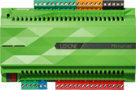
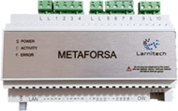
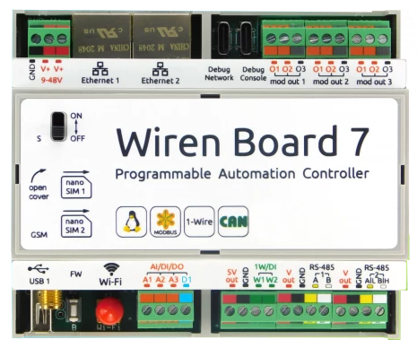
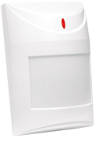
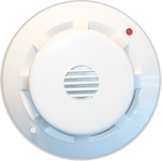
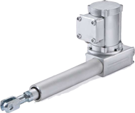
Тренды в IoT
06. Облачные сервисы, в т.ч. Big Data, AI
Умный МКД - это новая технология, которая очень быстро меняется
В аспектах гибкости микросервисы сильнее монолитных систем
В IoT множество стандартов, протоколов, оборудования и ПО, которое нужно связать друг с другом. Мало что работает друг с другом “из коробки”. Это как раз наша задача как интегратора
Постоянно появляются и уходят: производители оборудования и ПО, шины и протоколы
572-ФЗ о биометрии
05. Каналы связи
Сервисы и экосистемы
04. Программное обеспечение
03. Контроллеры (локальные)
АйТек
02. Шины и протоколы
01. Датчики и исполнительные устройства

Slide 15
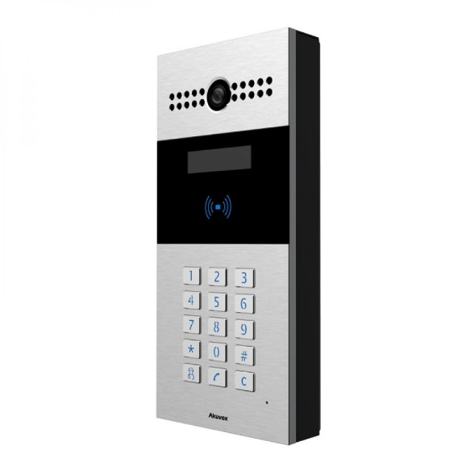
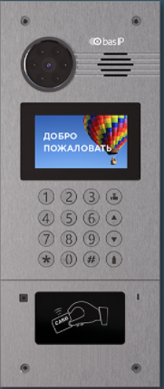
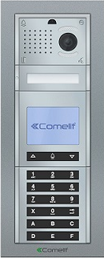
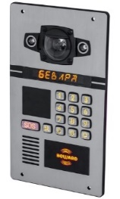
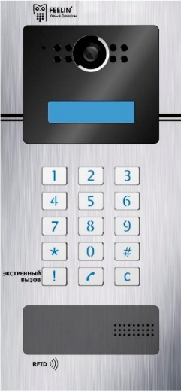
Зоопарк технологий
Основная сложность умного микрорайона, МКД и квартиры - это “зоопарк технологий”. Одних только видеодомофонов много. А ведь еще счетчики ресурсов, видеокамеры, системы распознавания номеров.
Какие из них лучше выбрать для системы, которая будет служить городу и жителям десятилетиями?
Bas IP
Comelit
Beward
Akuvox
MaxetLine
5 СЕНТЯБРЯ 2024 | ВОРОНЕЖ
РЕГИОНАЛЬНЫЙ IT-ФОРУМ 2024

Slide 16
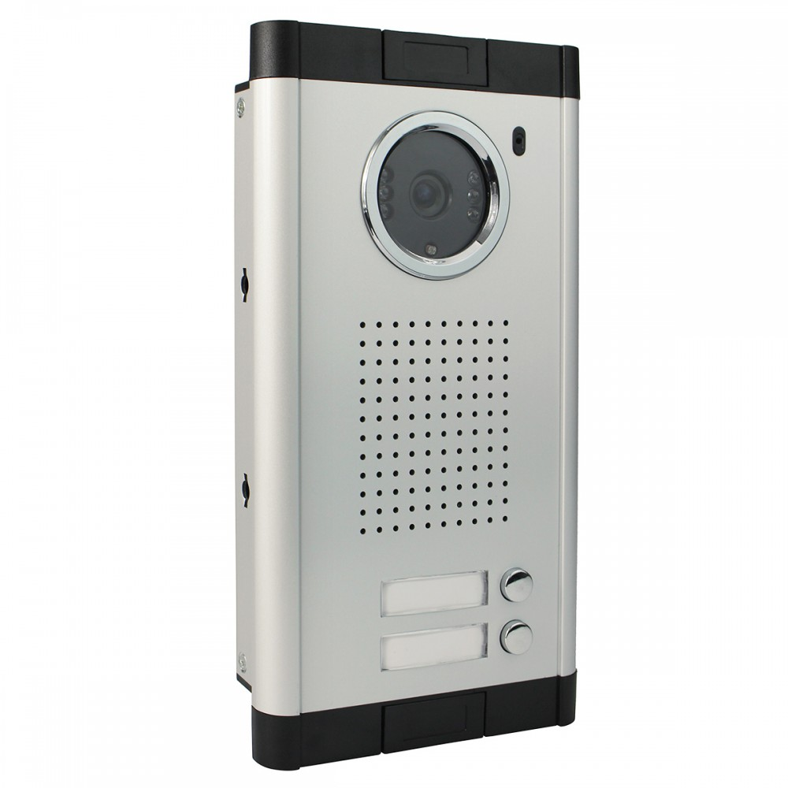
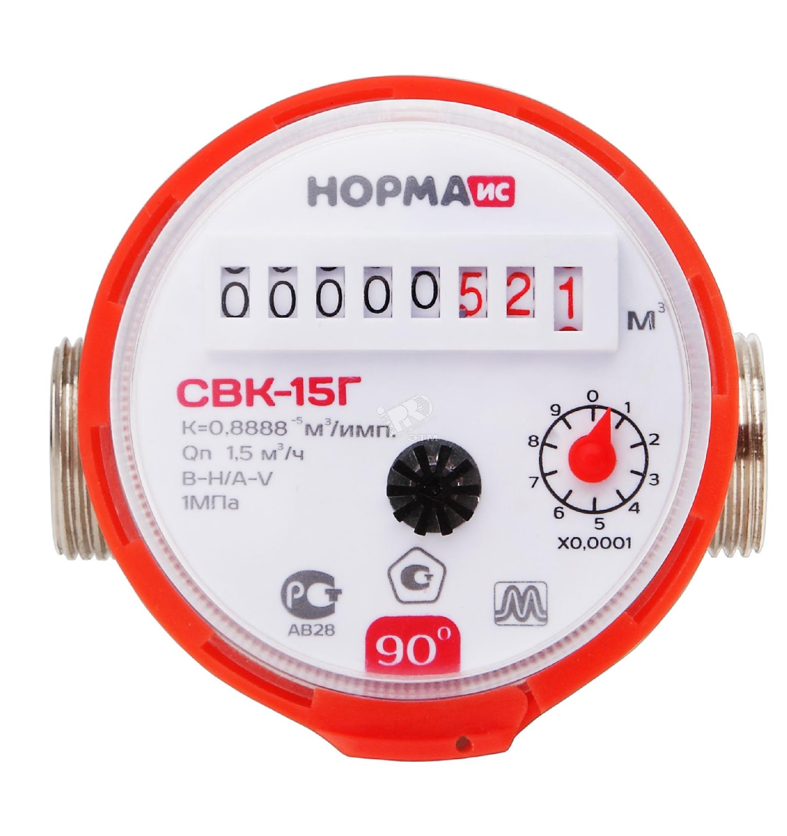
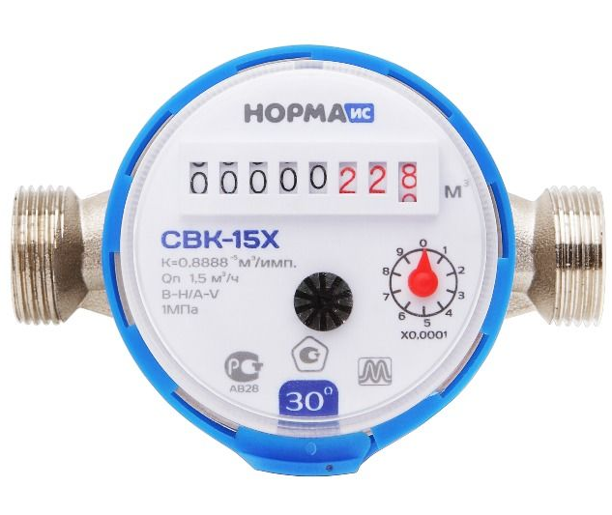
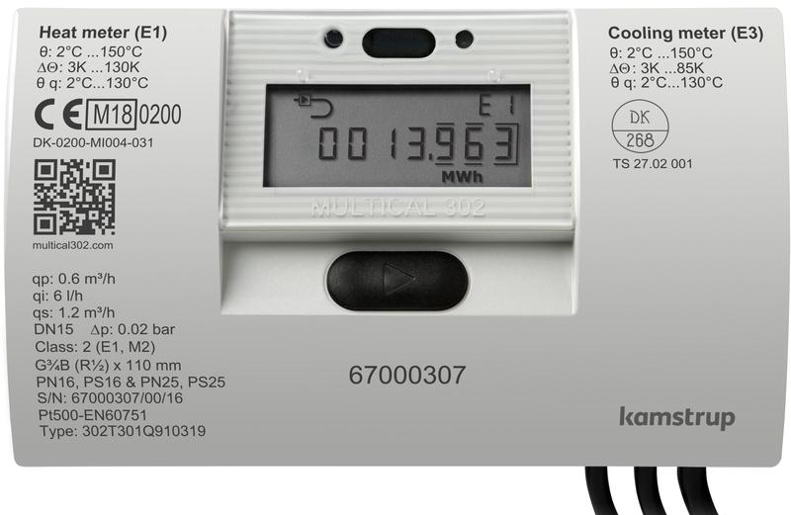
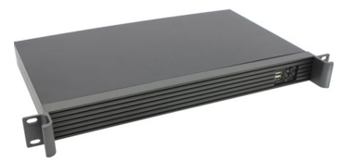
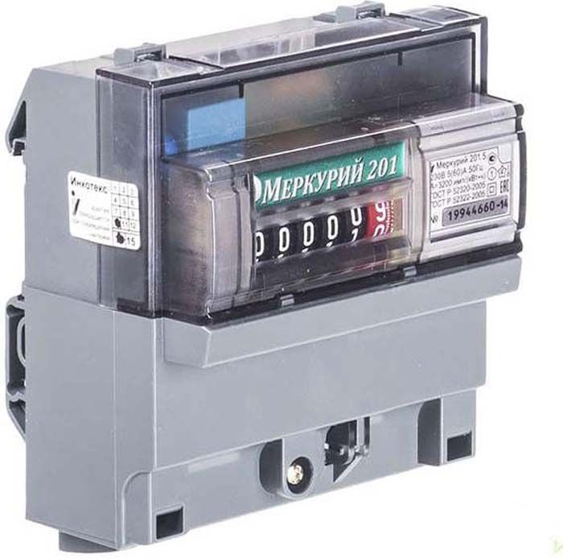
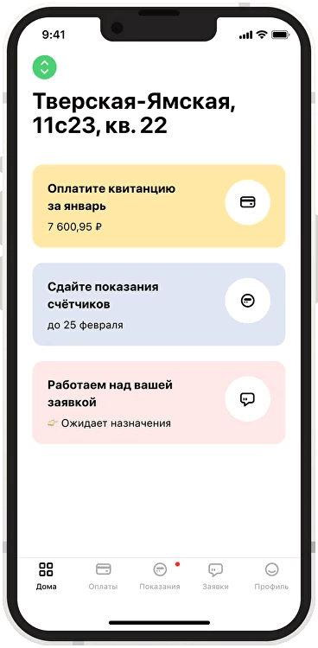
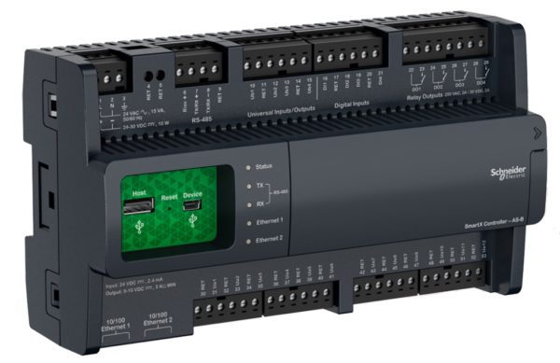
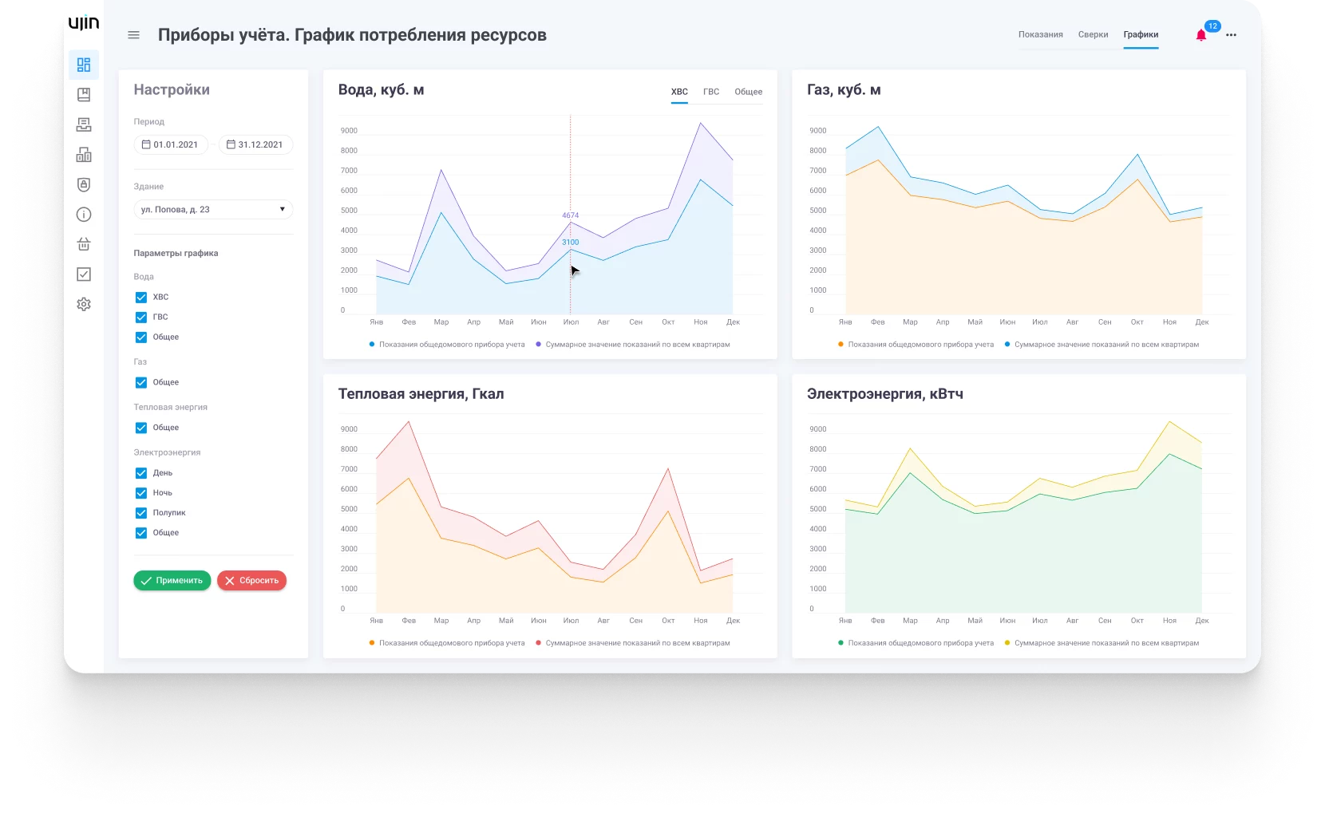
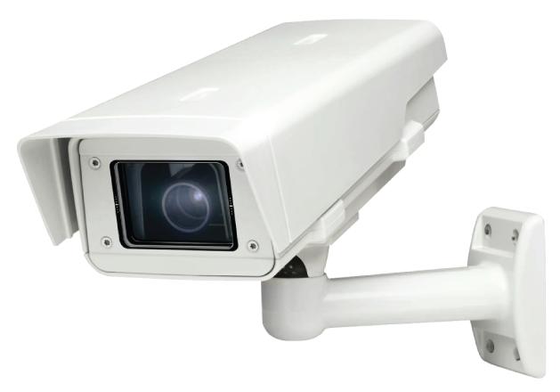
Системы должны работать друг с другом
УЧЕТ РЕСУРСОВ
ЛВС, СКС
ДОМОФОНИЯ
СКУД
Счетчики
УСПД
Облачное
решение
ПОЛЬЗОВАТЕЛИ
ДИСПЕТЧЕРИЗАЦИЯ
Вентиляция
ИТП / Котельная
ВИДЕОНАБЛЮДЕНИЕ
Электроснабжение
АПС и СОУЭ
Водоснабжение
Лифты
Ворота, шлагбаумы, калитки

Slide 17
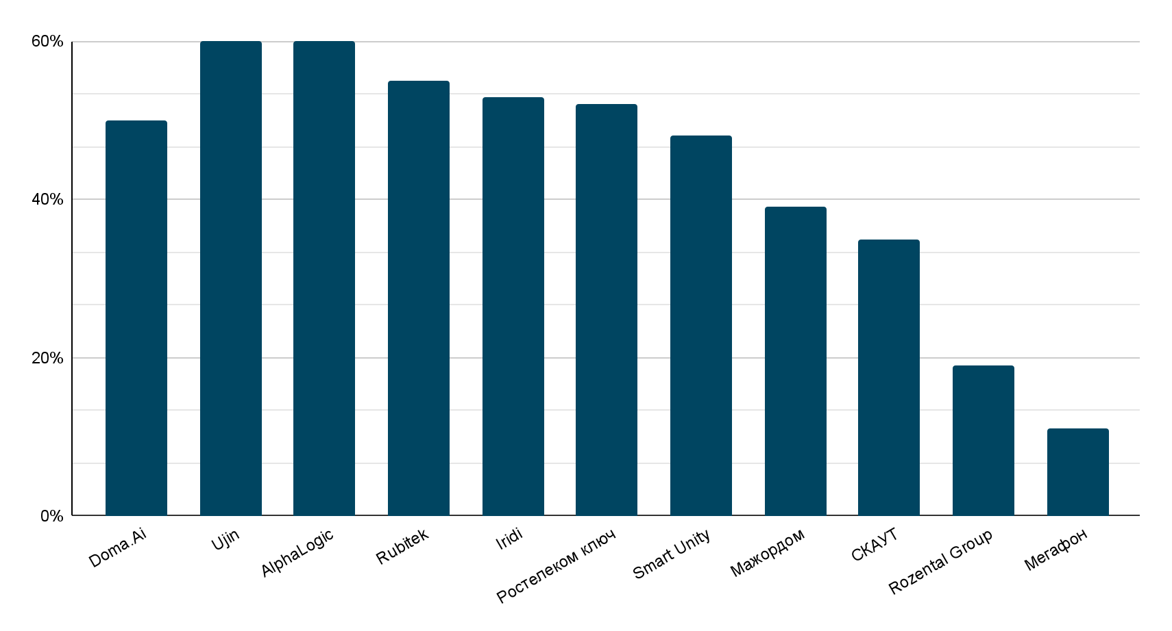
Сервисы для МКД - анализ на 2023
Уровень функциональных возможностей
Notes:
https://lab-cifra.ru/iot-platform https://lab-cifra.ru/secondandfirst

Slide 18
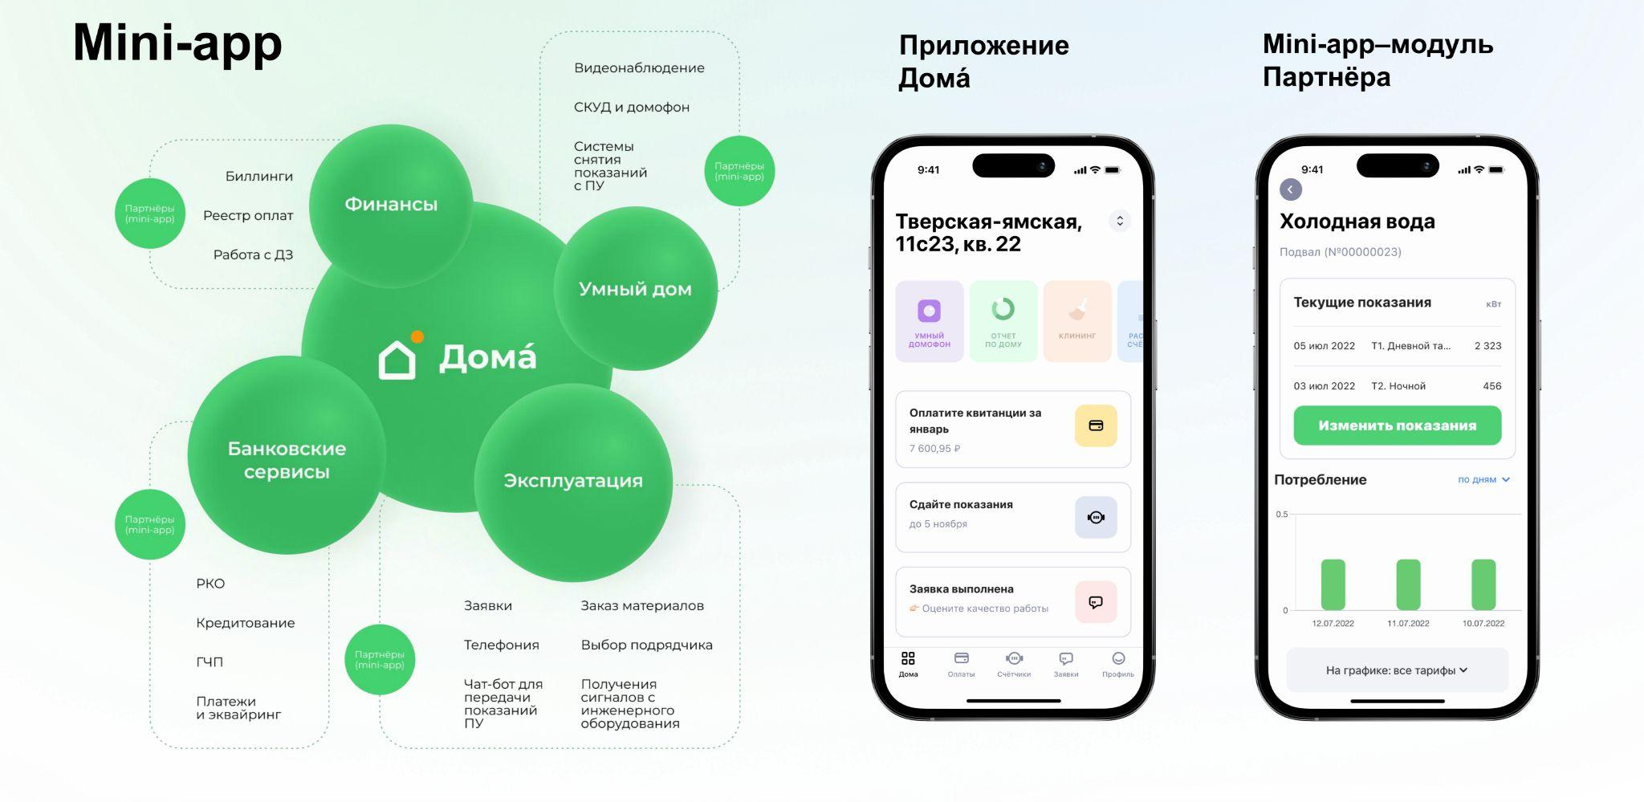
Архитектура решения

Slide 19
СЕКЦИЯ
«Городская инфраструктура и цифровая трансформация городского хозяйства»
Сценарии использования умных МКД
везде на связи: приехал на авто к ЖК, не прерываем разговор на звонок на шлагбаум, вошел в подъезд, подцепился к Wi-Fi, вошел в лифт, переключился на бесшовный Wi-Fi, вышел на этаже, подключился к домашнему Wi-Fi
что-то сломалось - оставил заявку в УК, отслеживаем статус онлайн
передача показаний ИПУ и оплата за коммунальные
бесконтактный доступ на территорию и в подъезд
удобные заявки на проезд и проход на территорию ЖК по распознаванию номеров
Сквозная связь УК, жильцов, подрядчиков и, в перспективе, коммунальных служб умного города через протоколы IoT
5 СЕНТЯБРЯ 2024 | ВОРОНЕЖ
РЕГИОНАЛЬНЫЙ IT-ФОРУМ 2024
Notes:
есть сценарий связи города с жк?

Slide 20
СЕКЦИЯ
«Городская инфраструктура и цифровая трансформация городского хозяйства»
Риски:
Риск срыва поставок ПО и оборудования ввиду санкций
Увеличение сроков проекта может увеличить бюджет и придется сокращать функционал систем
Важно описать сценарии использования сервисов конечными пользователями: жителями и сотрудниками УК
Отсутствие рабочих интеграций между системами могут привести к срыву реализации части функционала или всего проекта
Единая база BLE для всех систем
Интегрированное решение от Ujin и Doma.Ai вероятнее всего увеличат сроки, бюджет и надежность всей системы, а проще не взлетит
Отсутствие единого информационного поля между участниками проекта может привести к срыву реализации всего проекта Недостаточная квалификация участников проекта может привести к срыву реализации части функционала или всего проекта
Не было визуализации интеграции всех систем
5 СЕНТЯБРЯ 2024 | ВОРОНЕЖ
РЕГИОНАЛЬНЫЙ IT-ФОРУМ 2024
Notes:
https://docs.google.com/spreadsheets/d/1eDLqYjxLlDNv9_e_Um4uF96Nq6-hKT9EC3u5lbt_sY0/edit?gid=476891847#gid=476891847 - идеи от Игоря
Технические риски:
Непредвиденные технические проблемы могут потребовать дополнительных ресурсов и времени для их решения.
Несоответствие оборудования и ПО техническим требованиям проекта.
Финансовые риски:
Колебания валютных курсов могут повлиять на стоимость импортного оборудования и ПО.
Недостаточное финансирование или задержки в финансировании могут привести к остановке проекта.
Юридические риски:
Изменения в законодательстве могут потребовать пересмотра проектной документации и дополнительных согласований.
Споры с подрядчиками и поставщиками могут привести к задержкам и дополнительным расходам.
Организационные риски:
Недостаточная координация между различными участниками проекта может привести к дублированию усилий и потере времени.
Высокая текучесть кадров может повлиять на качество и сроки выполнения работ.
Риски, связанные с конечными пользователями:
Низкий уровень принятия технологий конечными пользователями может снизить эффективность использования системы.
Недостаточное обучение конечных пользователей может привести к неправильной эксплуатации системы и увеличению числа обращений в службу поддержки.
Экологические риски:
Непредвиденные экологические проблемы, такие как загрязнение или нарушение экосистемы, могут потребовать дополнительных мер и затрат.
Риски, связанные с безопасностью:
Уязвимости в системе безопасности могут привести к утечке данных или несанкционированному доступу к системе.
Недостаточная защита от кибератак может поставить под угрозу работу всей системы.

Slide 21
СЕКЦИЯ
«Городская инфраструктура и цифровая трансформация городского хозяйства»
Что было сделано в итоге:
Разработали схему, которая позволила визуализировать структуру систем МКД и упростить взаимодействие между всеми участниками проекта
Пересмотрели архитектуру и отказались от интеграции Ujin + Doma.Ai в сторону только Doma.Ai. Что позволило снизить бюджет на ПО верхнего уровня в 4 раза и повысить надежность
Протестировали интеграцию нескольких решений: (BAS-IP, Sigur, SberDevices, Орион - Болид, Рубеж, AcuVox, Parsec, Философт, Ujin, iRidium)
Инициировали работу по интеграции Doma.Ai с другими системами: Aqara, MasterSCADA, Обь
В рамках шефмонтажа и авторского надзора проверяли проекты и монтаж смежных подрядчиков. Что позволило минимизировать ошибки монтажа
В рамках предпроекта составили в диалоге ТЗ и сметы, что позволило согласовать с заказчиком бюджет и заложить бюджет на цифровизацию, как следствие - минимизировать риск нехватки бюджета на этапе реализации
Выполняем СМР и ПНР критичных сервисов самостоятельно. Соблюдая требование заказчика проводить все закупки через торги
Организовали регулярные обсуждения: встречи, созвоны. Участники: застройщик, УК, смежники, поставщики решений, услуг, оборудования и ПО
Разработали такую архитектуру, которая минимально зависит от облачных сервисов, т.е. снизили риски недоступности сервисов и повысили надежность
5 СЕНТЯБРЯ 2024 | ВОРОНЕЖ
РЕГИОНАЛЬНЫЙ IT-ФОРУМ 2024
Notes:
Что мы сделали:
разработали схему, которая позволила визуализировать структуру и упростить взаимодействие между всеми участниками проекта
пересмотрели архитектуру и отказались от интеграции Ujin + Doma.Ai в сторону только Doma.Ai. Что позволило снизить бюджет на ПО верхнего уровня в 4 раза и повысить надежность
в рамках предпроекта составили в диалоге ТЗ и сметы, что позволило согласовать с заказчиком бюджет и заложить бюджет на цифровизацию, как следствие - минимизировать риск нехватки бюджета на этапе реализации
в рамках шеф-монтажа и авторского надзора проверяли проекты и монтаж смежных подрядчиков. Что позволило минимизировать ошибки монтажа
протестировали несколько решений (SberDevices, Орион - Болид, AcuVox, Parsec, Философт, Ujin, iRidium)
инициировали работу по интеграции Doma.Ai с другими системами: Aqara, MasterSCADA, Обь
выполняем СМР и ПНР критичных сервисов самостоятельно. Соблюдая требование заказчика проводить все закупки через торги
организовали работу по SCRUM: регулярные встречи, созвоны. Участники: застройщик, УК
разработали такую архитектуру, которая минимально зависит от облачных сервисов, т.е. снизили риски недоступности сервисов и повысили надежность

Slide 22
Структурная схема умного МКД (стало)
СЕКЦИЯ
«Городская инфраструктура и цифровая трансформация городского хозяйства»
5 СЕНТЯБРЯ 2024 | ВОРОНЕЖ
РЕГИОНАЛЬНЫЙ IT-ФОРУМ 2024
Notes:
Взять у Игоря последнюю версию по Z-Town

Slide 23
СЕКЦИЯ
«Городская инфраструктура и цифровая трансформация городского хозяйства»
Выводы
Умный МКД - часть умного города и это уже наше настоящее, а далекое будущее
Умные МКД обеспечивают новый уровень сервиса для жителей и УК, прозрачность процессов служб ЖКХ
Создавать умные МКД класса C и выше под силу не только крупным девелоперам для элитного жилья, но и широкому кругу застройщиков для жилья класса комфорт
Создать умный многоквартирный дом — задача не из лёгких. Для этого необходимы опыт, понимание тенденций и перспектив развития систем, а также способность предвидеть, как всё будет работать в контексте умного города.
Важно создать систему, которая сможет взаимодействовать с новыми и изменяющимися сервисами умного города и умных устройств в квартирах жителей в ближайшем будущем. А это требует компетенций и глубокого понимания тенденций рынка.
5 СЕНТЯБРЯ 2024 | ВОРОНЕЖ
РЕГИОНАЛЬНЫЙ IT-ФОРУМ 2024

Slide 24
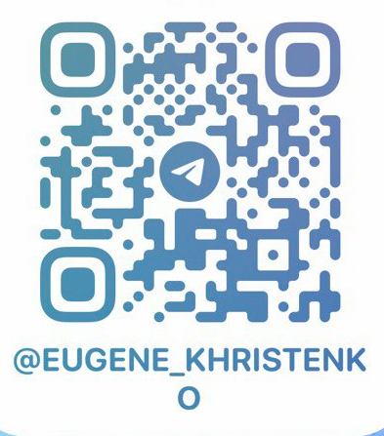
Секция
«Городская инфраструктура и цифровая трансформация городского хозяйства»
Христенко Евгений
Александрович
директор «АйТек»
+7-904-212-63-01

Slide 25
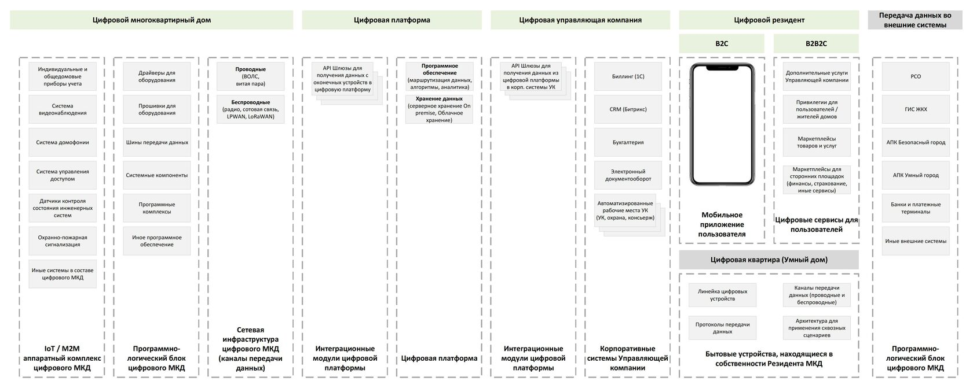
Экосистема умного МКД

Slide 26
СЕКЦИЯ
«Городская инфраструктура и цифровая трансформация городского хозяйства»
Трудности и как мы их победили
Отсутствие единого информационного поля для коммуникаций в рамках проекта. Организовали единое коммуникационное поле с поставщиками и сотрудниками заказчика в чатах Телеграм и добавили туда всех участников. Периодические созвоны по проекту.
Отсутствие конкретики по поводу размещения отдельных элементов систем (шлагбаумы, видеокамеры). Сформировали структурную схему с элементами систем и согласовали с заказчиком
Риск несовместимости оборудования. Протестировали решение до закупки
Срыв сроков реализации. Определить в диалоге с проектировщиком места размещения отдельных элементов систем (шлагбаумы, видеокамеры). Определить ответственных за выдачу информации от заказчика, необходимых для проектирования по подсистемам. Составить график реализации элементов системы с указанием ответственных за реализацию. Согласовать сметы на реализацию элементов системы.
Нечеткое ТЗ с отсутствием количественных показателей приведет к увеличению сроков и бюджета на проектирования. Предлагаем определять количественные характеристики систем и указать их в ТЗ
5 СЕНТЯБРЯ 2024 | ВОРОНЕЖ
РЕГИОНАЛЬНЫЙ IT-ФОРУМ 2024

Slide 27
Потенциальные риски проекта и как мы их снизили
№ | Риск | Предложение по его устранению
/01 | Отсутствие единого информационного поля для коммуникаций в рамках проекта | Организовали единое коммуникационное поле с поставщиками и сотрудниками заказчика в чатах Телеграм и добавили туда всех участников. Периодические созвоны по проекту
/02 | Отсутствие конкретики по поводу размещения отдельных элементов систем (шлагбаумы, видеокамеры) | Сформировали структурную схему с элементами систем и согласовали с заказчиком
/03 | Риск несовместимости оборудования | Протестировали решение до закупки
Notes:
Отсутствие единого информационного поля для коммуникаций в рамках проекта → организовать единое коммуникационное поле в чате телеграм “Папушево - Безопасный поселок”
Отсутствие конкретики по поводу размещения отдельных элементов систем (шлагбаумы, видеокамеры) → сформировать структурную схему с элементами систем и согласовать с заказчиками
Риск несовместимости оборудования в случае отсутствия письменного согласования с проектировщиком закупаемого оборудования → довести до всех участников архитектуру проекта, ответственных за реализацию и последствия для запуска проекта
Срыв сроков реализации → Определить в диалоге с проектировщиком места размещения отдельных элементов систем (шлагбаумы, видеокамеры). Определить ответственных за выдачу информации от заказчика, необходимых для проектирования по подсистемам. Составить график реализации элементов системы с указанием ответственных за реализацию. Согласовать сметы на реализацию элементов системы.
Увеличение бюджета и сроков на проектирование в случае существенного изменения ТЗ на проектирование (более чем на 20%) → Разработать и согласовать письменно архитектуру решений по системам с ответственными лицами со стороны заказчика. Разработать и согласовать письменно сметы на реализацию систем с ответственными лицами со стороны заказчика. Определить условия, необходимые для реализации этапов проекта, довести их до представителей заказчика
не четкое ТЗ с отсутствием количественных показателей приведет к увеличению сроков и бюджета на проектирования → Как минимизировать: предлагаем четко определять количественные характеристики систем и указать их в ТЗ

Slide 28
Потенциальные риски проекта и способы их снизить
№ | Риск | Предложение по его устранению
/04 | Срыв сроков реализации | Определить в диалоге с проектировщиком места размещения отдельных элементов систем (шлагбаумы, видеокамеры). Определить ответственных за выдачу информации от заказчика, необходимых для проектирования по подсистемам. Составить график реализации элементов системы с указанием ответственных за реализацию. Согласовать сметы на реализацию элементов системы.
Notes:
Отсутствие единого информационного поля для коммуникаций в рамках проекта → организовать единое коммуникационное поле в чате телеграм “Папушево - Безопасный поселок”
Отсутствие конкретики по поводу размещения отдельных элементов систем (шлагбаумы, видеокамеры) → сформировать структурную схему с элементами систем и согласовать с заказчиками
Риск несовместимости оборудования в случае отсутствия письменного согласования с проектировщиком закупаемого оборудования → довести до всех участников архитектуру проекта, ответственных за реализацию и последствия для запуска проекта
Срыв сроков реализации → Определить в диалоге с проектировщиком места размещения отдельных элементов систем (шлагбаумы, видеокамеры). Определить ответственных за выдачу информации от заказчика, необходимых для проектирования по подсистемам. Составить график реализации элементов системы с указанием ответственных за реализацию. Согласовать сметы на реализацию элементов системы.
Увеличение бюджета и сроков на проектирование в случае существенного изменения ТЗ на проектирование (более чем на 20%) → Разработать и согласовать письменно архитектуру решений по системам с ответственными лицами со стороны заказчика. Разработать и согласовать письменно сметы на реализацию систем с ответственными лицами со стороны заказчика. Определить условия, необходимые для реализации этапов проекта, довести их до представителей заказчика
не четкое ТЗ с отсутствием количественных показателей приведет к увеличению сроков и бюджета на проектирования → Как минимизировать: предлагаем четко определять количественные характеристики систем и указать их в ТЗ

Slide 29
Потенциальные риски проекта и способы их снизить
№ | Риск | Предложение по его устранению
/05
/06 | Нечеткое ТЗ с отсутствием количественных показателей приведет к увеличению сроков и бюджета на проектирования | Предлагаем четко определять количественные характеристики систем и указать их в ТЗ
Notes:
Отсутствие единого информационного поля для коммуникаций в рамках проекта → организовать единое коммуникационное поле в чате телеграм “Папушево - Безопасный поселок”
Отсутствие конкретики по поводу размещения отдельных элементов систем (шлагбаумы, видеокамеры) → сформировать структурную схему с элементами систем и согласовать с заказчиками
Риск несовместимости оборудования в случае отсутствия письменного согласования с проектировщиком закупаемого оборудования → довести до всех участников архитектуру проекта, ответственных за реализацию и последствия для запуска проекта
Срыв сроков реализации → Определить в диалоге с проектировщиком места размещения отдельных элементов систем (шлагбаумы, видеокамеры). Определить ответственных за выдачу информации от заказчика, необходимых для проектирования по подсистемам. Составить график реализации элементов системы с указанием ответственных за реализацию. Согласовать сметы на реализацию элементов системы.
Увеличение бюджета и сроков на проектирование в случае существенного изменения ТЗ на проектирование (более чем на 20%) → Разработать и согласовать письменно архитектуру решений по системам с ответственными лицами со стороны заказчика. Разработать и согласовать письменно сметы на реализацию систем с ответственными лицами со стороны заказчика. Определить условия, необходимые для реализации этапов проекта, довести их до представителей заказчика
не четкое ТЗ с отсутствием количественных показателей приведет к увеличению сроков и бюджета на проектирования → Как минимизировать: предлагаем четко определять количественные характеристики систем и указать их в ТЗ

Slide 30
Потенциальные риски проекта
Изменения объемов работ могут повлиять на сроки и стоимость проекта
Недостаточная квалификация проектировщиков может повлечь изменение часов консалтинга
Увеличение сроков проекта может негативно повлиять на рентабельность
Риск срыва поставок ПО и оборудования по политическим и экономическим причинам
Неоднозначные границы ответственности между Ujin и Сбер могут увеличить сроки работ
Важно описать сценарии использования Ujin и Сбер конечными пользователями

Slide 31
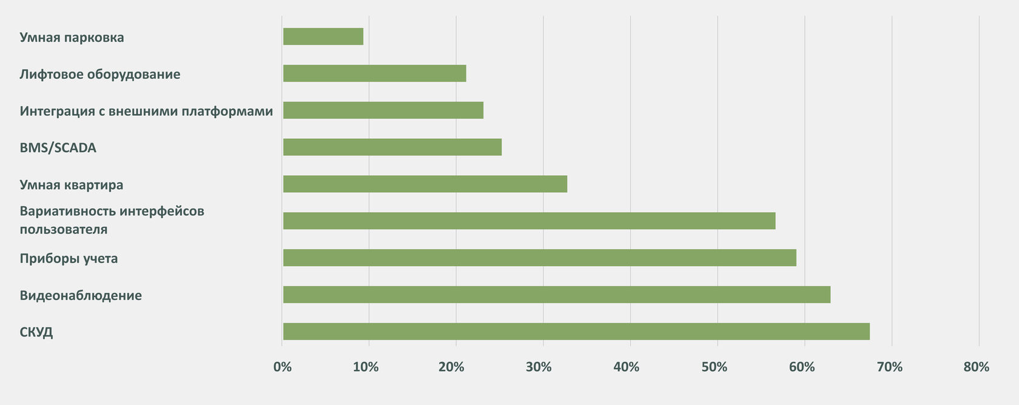
Возможности относительно потребностей
Notes:
https://lab-cifra.ru/iot-platform https://lab-cifra.ru/secondandfirst

Slide 32
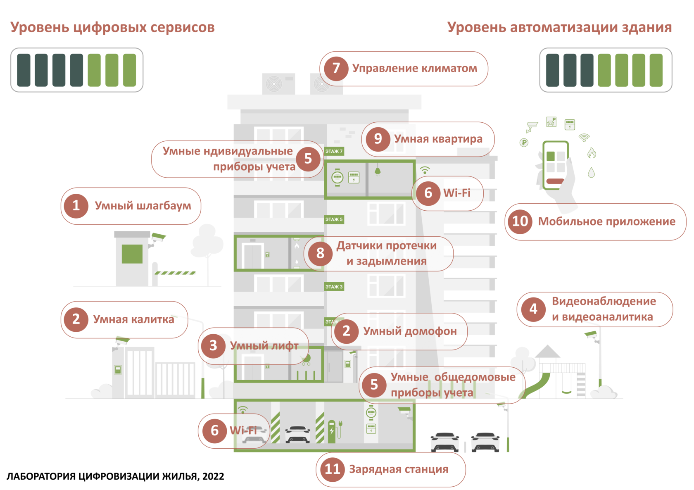
Notes:
https://lab-cifra.ru/iot-platform https://lab-cifra.ru/secondandfirst

Slide 33
СЕКЦИЯ
«Городская инфраструктура и цифровая трансформация городского хозяйства»
Заголовок
Текст
Текст
Текст
(примечание: плашку можно удалить)
5 СЕНТЯБРЯ 2024 | ВОРОНЕЖ
РЕГИОНАЛЬНЫЙ IT-ФОРУМ 2024

Slide 34
СЕКЦИЯ
«Городская инфраструктура и цифровая трансформация городского хозяйства»
Заголовок
Текст
Текст
(примечание: плашку можно удалить или использовать для подчеркивания заголовка)
5 СЕНТЯБРЯ 2024 | ВОРОНЕЖ
РЕГИОНАЛЬНЫЙ IT-ФОРУМ 2024

Slide 35
СЕКЦИЯ
«Городская инфраструктура и цифровая трансформация городского хозяйства»
Заголовок
Текст
Текст
(примечание: плашку можно удалить или использовать для подчеркивания заголовка)
5 СЕНТЯБРЯ 2024 | ВОРОНЕЖ
РЕГИОНАЛЬНЫЙ IT-ФОРУМ 2024

Slide 36
СЕКЦИЯ
«Городская инфраструктура и цифровая трансформация городского хозяйства»
Заголовок
Текст
Текст
Текст
(примечание: плашку можно удалить)
5 СЕНТЯБРЯ 2024 | ВОРОНЕЖ
РЕГИОНАЛЬНЫЙ IT-ФОРУМ 2024

Slide 37
Секция
«Городская инфраструктура и цифровая трансформация городского хозяйства»
ФОТОГРАФИЯ
История создания умного МКД в Воронеже
Христенко Евгений Александрович
директор «АйТек»
Notes:
Умный МКД за МКАДом - подлинная история
https://2024.cifrozemie.ru/program/zal7-s3 https://erzrf.ru/publikacii/zachem-developeru-tsifrovizatsiya-i-kak-k-ney-podoyti-razumno

Slide 38
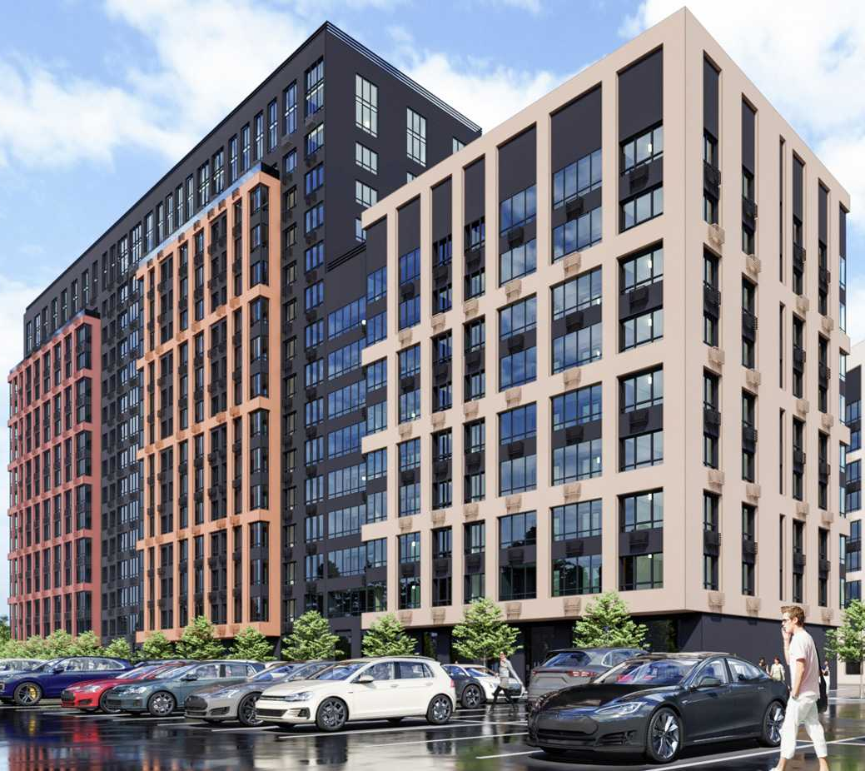
Четыре ЖК
Воронеж
Микрорайон Ключи:
Ключи Клаб
Джаз
Ритм
Умные МКД
класса С
5 СЕНТЯБРЯ 2024 | ВОРОНЕЖ
РЕГИОНАЛЬНЫЙ IT-ФОРУМ 2024

Slide 39
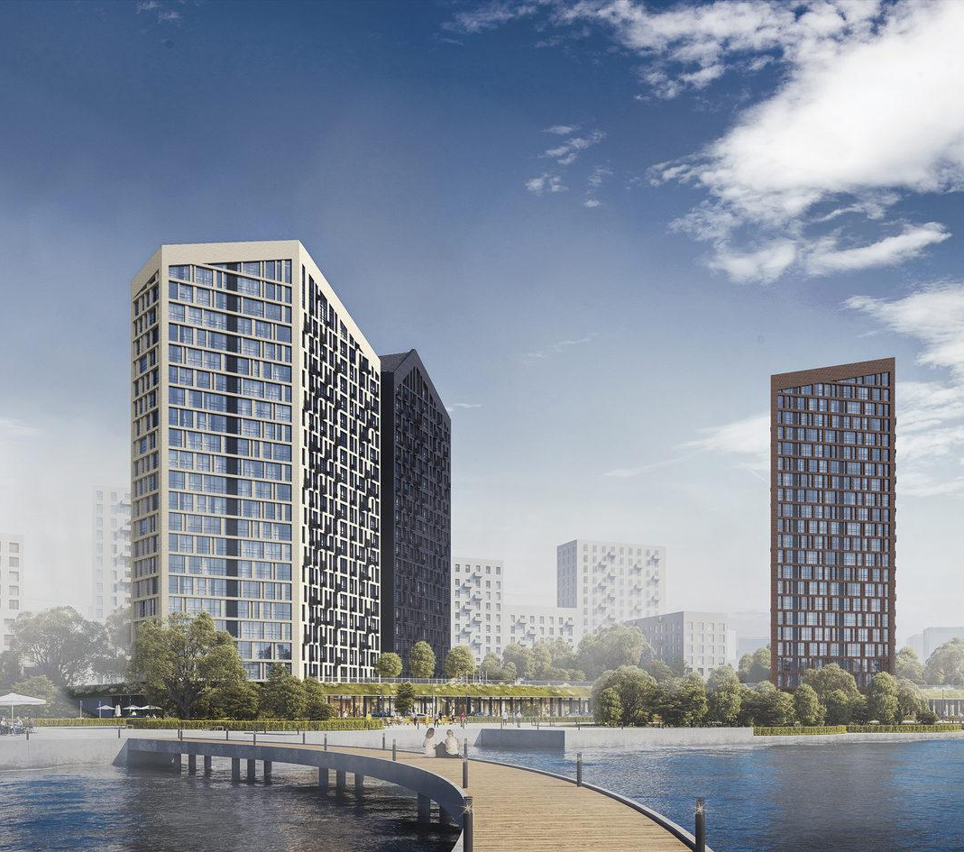
Первым запускается Z-Town - наб Чуева 7
Четыре ЖК
Воронеж
ЖК Z-Town,
ЖК Ключи Клаб
ЖК Джаз
ЖК Ритм
> 1600 квартир
Комфорт - класс домов
2024 год - сдача домов
5 СЕНТЯБРЯ 2024 | ВОРОНЕЖ
РЕГИОНАЛЬНЫЙ IT-ФОРУМ 2024
Notes:
Может добавить реальное фото с объекта? Делала Марина

Slide 40
Что дает цифровизация МКД
для ЖКХ, жителям, УК и городу?
Позволяет повысить уровни: комфорта, безопасности и экономии ресурсов
Упростить управление:
контроль прохода / проезда,
передачу показаний,
контроль неплательщиков
снизить операционные расходы
Снизить расходы на эксплуатацию
Повысить уровень сервиса
Повысить собираемость коммунальных платежей и минимизировать ОДН
Функций УК частично автоматизированы и освобождают персонал под задачи посложнее
Энергоэффективность, привлекательность города
5 СЕНТЯБРЯ 2024 | ВОРОНЕЖ
РЕГИОНАЛЬНЫЙ IT-ФОРУМ 2024
Notes:
Увеличение скорости обработки заявок
Снижение дебиторской задолженности
Увеличение объема дополнительных услуг
Уменьшение количества аварийных ситуаций и стоимости
Повышение качества эксплуатации МКД
Уменьшение стоимости оплаты за коммунальные услуги, минимизация «безучетного» потребления
Повышение производительности труда сотрудников
Умность увеличивает стоимость квадратного метра
Увеличение лояльности жителей(метрика NPS) Ускорение обработки заявок
Снижение дебиторской задолженности
Рост объема доп. услуг
Сокращение аварий и затрат
Повышение качества эксплуатации МКД
Снижение стоимости коммунальных услуг, минимизация потерь
Повышение производительности труда
Увеличение стоимости квадратного метра
Рост лояльности жителей (NPS)
Что МКД дает жителям: Комфорт: Умные системы управления освещением, климатом и бытовой техникой позволяют жильцам настраивать условия проживания под свои предпочтения. Например, можно заранее включить отопление или кондиционер перед возвращением домой1.
Безопасность: Системы видеонаблюдения, датчики движения и умные замки обеспечивают высокий уровень безопасности. Жильцы могут контролировать доступ в свои квартиры и общие зоны через мобильные приложения2.
Энергоэффективность: Умные системы управления энергопотреблением помогают снизить затраты на коммунальные услуги. Например, автоматическое отключение света в пустых помещениях и оптимизация работы отопительных систем3.
Управление ресурсами: Автоматизированные системы учета и контроля воды, газа и электричества помогают избежать перерасхода и утечек, а также упрощают процесс оплаты коммунальных услуг2.
Связь и интернет: Высокоскоростной интернет и Wi-Fi на всей территории умного МКД обеспечивают жильцам доступ к цифровым сервисам и платформам умного города3.
Умный МКД дает умному городу
Энергоэффективность и устойчивость:
Умные здания используют IoT-сенсоры и автоматизацию для оптимизации потребления энергии, что позволяет снизить энергозатраты на 10-30%1.
Это способствует снижению выбросов парниковых газов и уменьшению воздействия на окружающую среду1.
Улучшение качества жизни:
Умные МКД обеспечивают более комфортные и безопасные условия проживания за счет автоматизации систем освещения, отопления, вентиляции и кондиционирования воздуха2.
Повышенная безопасность и надежность благодаря интеграции систем видеонаблюдения и контроля доступа2.
Гибкость и адаптивность:
Умные здания могут легко адаптироваться к изменениям и новым требованиям, обеспечивая высокую мобильность и подключаемость2.
Это позволяет жильцам и управляющим компаниям быстро реагировать на изменения и улучшать эксплуатацию зданий2.
Экономия затрат:
Автоматизация и интеллектуальные системы управления помогают снизить эксплуатационные расходы и повысить рентабельность3.
Умные технологии также способствуют сокращению времени и затрат на обслуживание и ремонт3.
Социальная устойчивость:
Умные МКД способствуют созданию более устойчивых и комфортных городских сообществ, что повышает качество жизни горожан1.
Это особенно важно в условиях роста урбанизации и увеличения численности городского населения1.

Slide 41
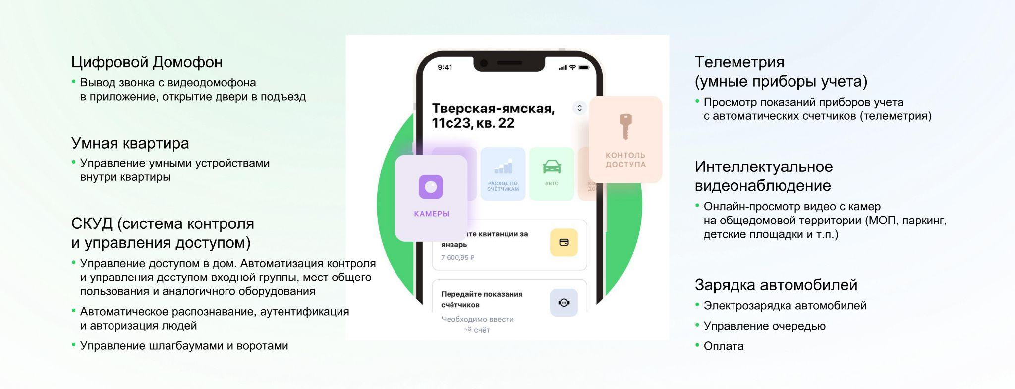
Что это дает жителям, УК и городу?

Slide 42
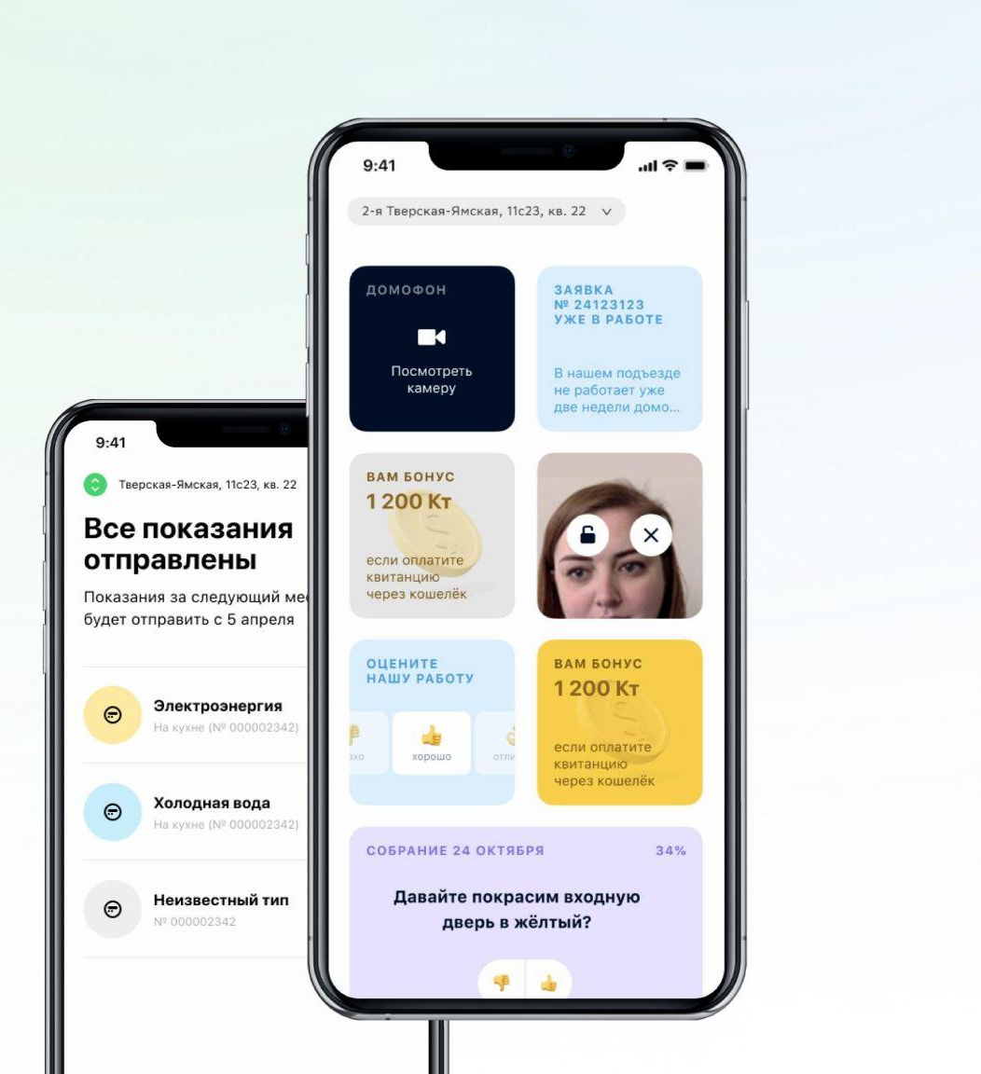
Приложение жителя
Видеокамеры по территории и общественным местам
Управление пропусками и входом на территорию
Видеодомофон
Управление устройствами в “умной” квартире
Подача заявок по дому в УК
Показания счетчиков
Оплата по квитанциям
Чат с управляющей компанией
Новости, оповещения

Slide 43
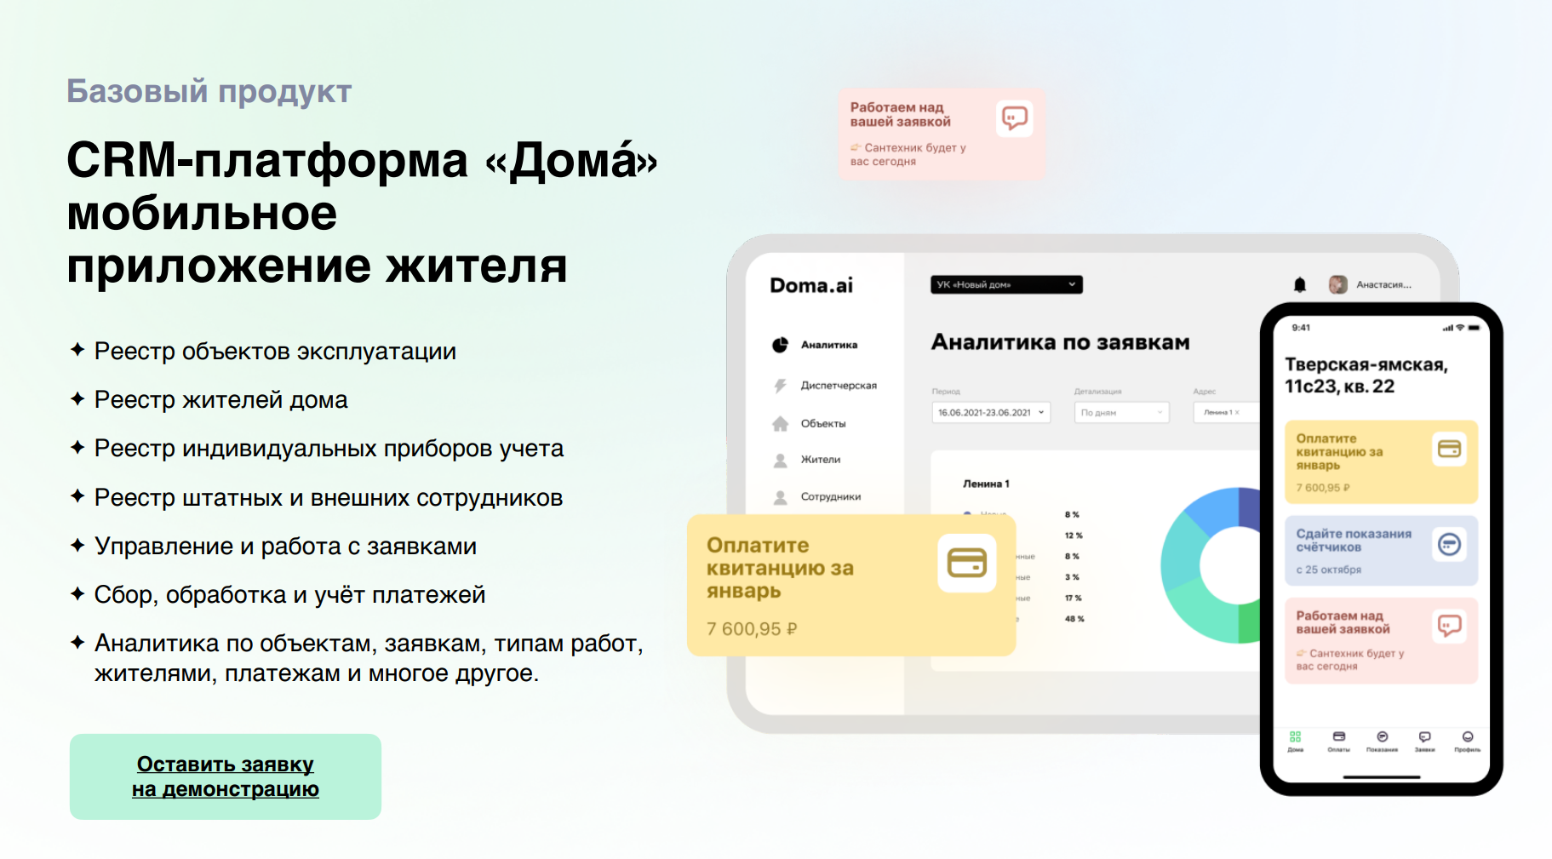

Slide 44
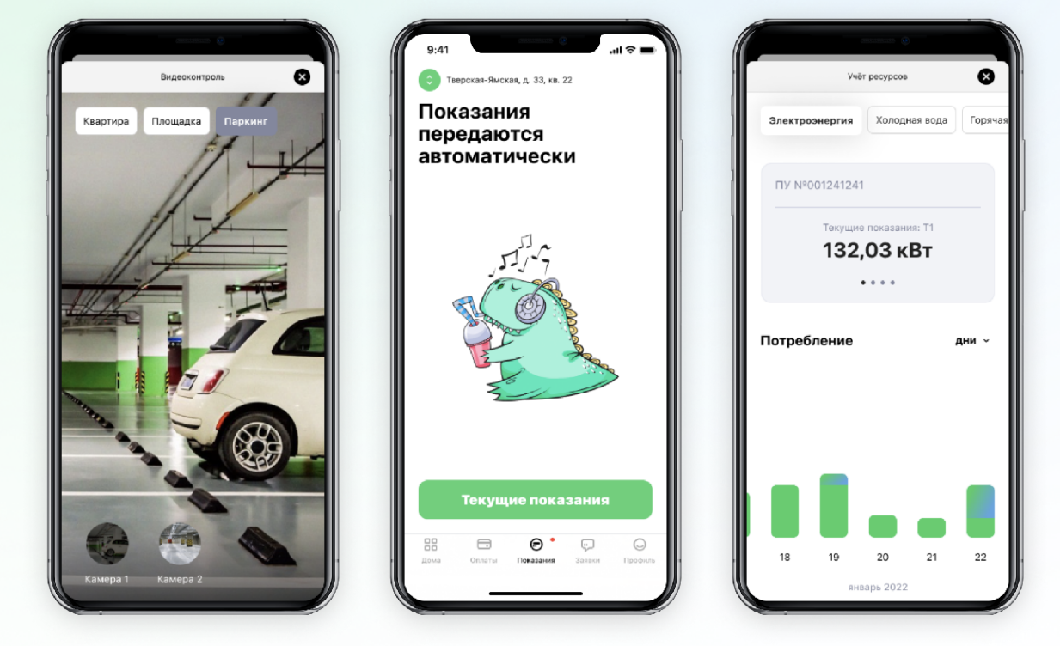

Slide 45
Приложение для сотрудников УК
единый реестр жителей для всех систем
реестр всех сотрудников
единое окно для обработки всех обращений от жителей
проактивное реагирование: лифт остановился и жители оповещены заранее
централизованный сбор данных с приборов учета
работает во время всей жизни здания

Slide 46
IP видеодомофон
с распознаванием лиц
Это инновационное оборудование для контроля и управления доступом на объекты различного значения. Работает устройство на базе цифровой компьютерной сети с IР-адресацией устройств
Видеозвонки на мобильное приложение Doma.Ai и сенсорные панели внутри квартир
Бесконтактный проход по мобильному телефону (BLE),
метке и распознаванию лица

Slide 47
Видеонаблюдение
Новый уровень систем видеонаблюдения, отвечающий самым высоким требованиям и базирующийся на передовых современных технологиях
Алгоритмы распознавания номеров автомобилей
Обзорное охранное видеонаблюдение с цифровыми архивами
видеоданных и поиском видео по событиям
Трансляция видеоданных с разрешенных камер в мобильное приложение резидента
Вывод звонка с видеодомофона в приложение, открытие двери в подъезд

Slide 48
Бесконтактный доступ
и проезд по распознаванию
Универсальное решение контроля доступа, с системой дальней идентификации для бесконтактного проезда автомобилей и прохода людей, без необходимости прикладывать карты доступа
Бесконтактный проход на территорию по мобильному телефону или ВLЕ метке
Бесконтактный проезд в паркинг по мобильному телефону, метке и распознаванию номеров

Slide 49
Учет ресурсов
Сбор данных в режиме реального времени позволяет оптимизировать затраты и контролировать оплату ресурсов
Сбор данных с ИПУ и систем учета потребления в режиме реального времени
Графики потребления ресурсов: воды, электроэнергии, тепла
Просмотр показаний с автоматических счетчиков в мобильном приложении (телеметрия)

